Slide 1
Son 2 lotes juntos e independizados con titulo de propiedad cada uno a tan solo 30 km del centro de puerto Maldonado con dirección a la frontera de Brasil. :
Área Lote 1: 57.7236 hectáreas
Área lote 2: 30.000 hectáreas
87.7236 hectáreas
Las medidas del terreno total son: 500 metros de pista por 1800 metros de profundidad aproximadamente.
Ubicación privilegiada. Se ubica antes del peaje, por lo tanto no hay que pagar peaje en ningún caso.
Son casi 90 hectáreas de terreno de los cuales 20 ya están limpias y 70 son de bosque maderable, terreno plano.
El terreno tiene un puente de ingreso con un portón de 4.5 metros de altura y un camino hacia la vivienda y el campo, se ha hecho un camino de 200 metros de largo por 5 metros de ancho, para poder ingresar tanto a la vivienda como al campo.
15 hectáreas de maíz amarillo sembrado.
1300 limones sembrados (8 x 5).
4000 piñas sembradas entre los limones.
260 platas Hass sembradas.
1 hectárea de huerto variado.
100 plantas de cacao.
1 pozo tubular de 30 metros de profundidad.
1 tanque elevado, a 5 metros de altura, de 2500 litros de capacidad.
Cerco perimétrico 80 metros x 25 metros = 2000 m2, adentro existe una vivienda de 200 m2 , todo concreto y son 2 pisos. Este cerco cuenta con 2 portones de fierro.
Se esta instalando un transformador de 40KW trifásico, para tener electricidad en todo el terreno.
Casa de guardián de material noble, con agua y desagüe.
Cuenta con Agua propia ya que tiene una quebrada natural .
Tiene 80 arboles de castaña en producción.
Se esta iniciando una granja con 120 patos adultos.

Slide 2
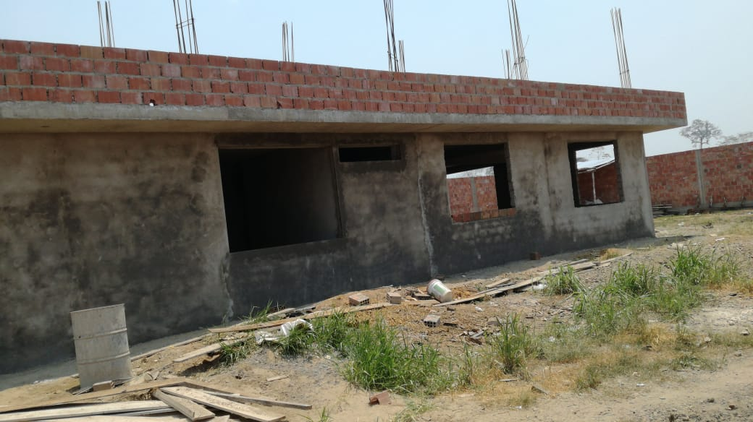
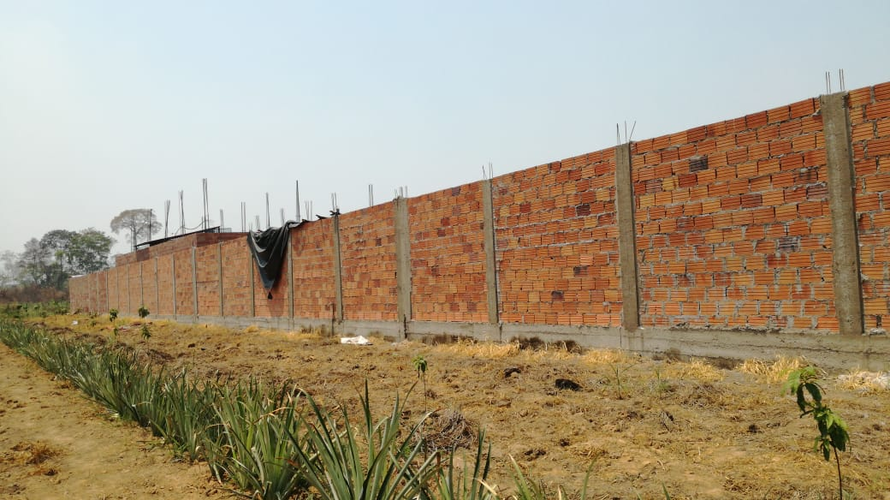
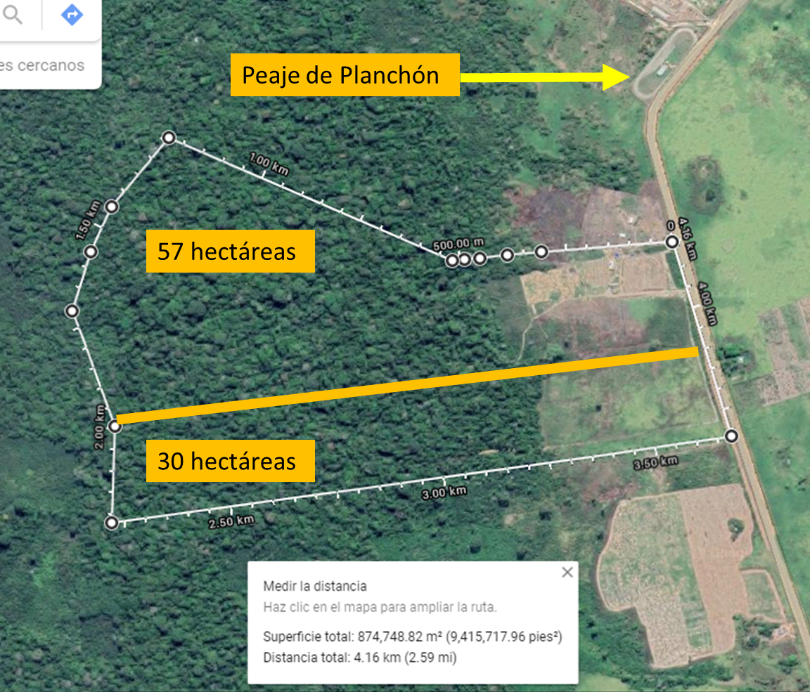
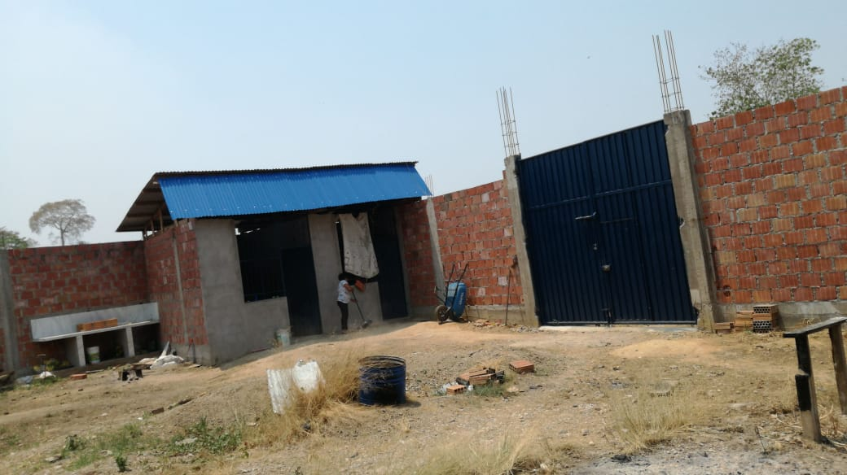
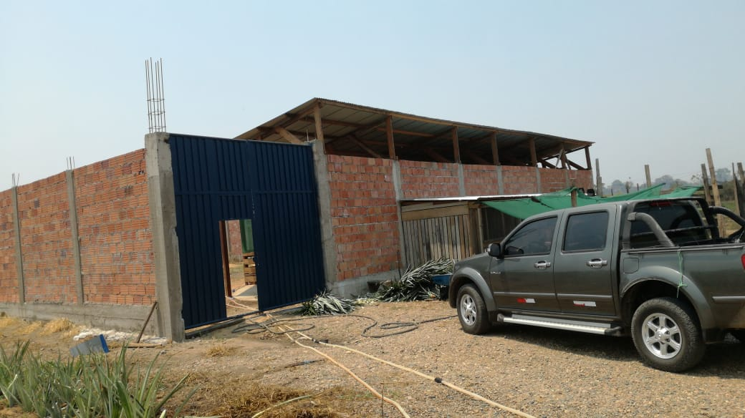
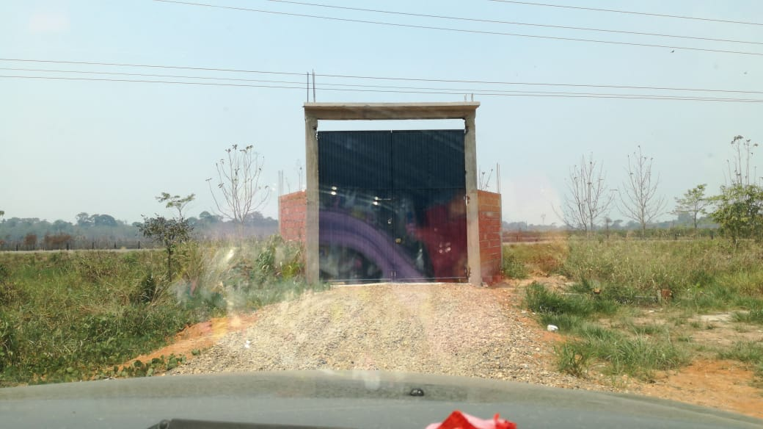

Slide 3
Posibles usos:
Al tener 500 metros de pista el universo de opciones es muy variado ya que así nomas no hay terrenos con esta cantidad de metraje de pista. Se puede mencionar los siguientes:
Lotización de terrenos.
Siembra de productos agroindustriales.
Procesadora de productos de la zona tales como: castaña, maracuyá, plátano, papaya, cacao, limón, palta, piña, café, arroz entre otros mas.
Crianza de ganado de carne.
Aserradero ya que cuenta con 70 hectáreas de bosque.
Instalación de un grifo, con minimarket y hotel.
Instalación de un club campestre con piscina.
Resort turístico, ya que se encuentra cerca a muchos lugares turísticos de la zona.

